Slide 1

R
O
프리랜서 브랜드 디자이너
머신러닝2조
데이콘 와인품질분류

Slide 2

와인품질분류
R
O
목차
01 | 팀원소개 & 선정이유 & 와인품질분류 소개
02 | 전처리과정
03 | 모델링
03 | 모델링
03 | 모델링
04 | 모델링비교
05 | 앙상블
06 | 이밖의 다른 방법들(AUTOML, TABNET)
07 | 느낀점

Slide 3
팀원소개 & 선정이유 & 와인품질분류 소개
김도훈
김희대
김경민
1
python활용능력 : 중
1
python 활용능력 : 하
1
python 활용능력 : 하
2
비슷한 프로젝트 경험 : 3회
2
비슷한 프로젝트 경험 : 0회
2
비슷한 프로젝트 경험 : 0회
3
머신러닝 지식 : 중
3
머신러닝 지식 : 하
3
머신러닝 지식 : 하

Slide 4

팀원소개 & 선정이유 & 와인품질분류 소개
난이도
good!
good
흥미
good!
결과물
good
good!

Slide 5
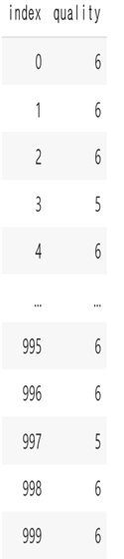
팀원소개 & 선정이유 & 와인품질분류 소개
와인 성분 데이터
index 구분자
2. quality 품질
3. fixed acidity 산도
4.volatile acidity 휘발성산
5.citric acid 시트르산
6.residual sugar 잔당 : 발효 후 와인 속에 남아있는 당분
7.chlorides 염화물
8.free sulfur dioxide 독립 이산화황
9.total sulfur dioxide 총 이산화황
10.density 밀도
11.pH 수소이온농도
12.sulphates 황산염
13.alcohol 도수
14.type 종류

Slide 6
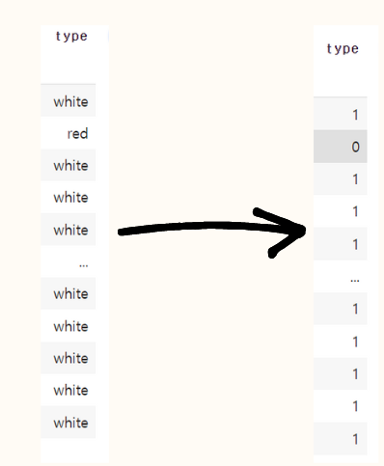
전처리과정
라벨인코더
범주형 데이터의 각 범주를 숫자변환하는 데 사용되는 기술

Slide 7
전처리과정
데이터 스케일링
MinmaxScaler
RobustScaler
MinMaxScaler는 각 특성에 대해 최소값과 최대값을 이용하여 데이터를 변환합니다.
RobustScaler는 각 특성에 대해
중앙값과 IQR을 이용하여 데이터를 변환합니다. 중앙값은 데이터의 중심 위치를 나타내는 값이며, IQR은 데이터의 범위를 나타내는 값입니다.

Slide 8
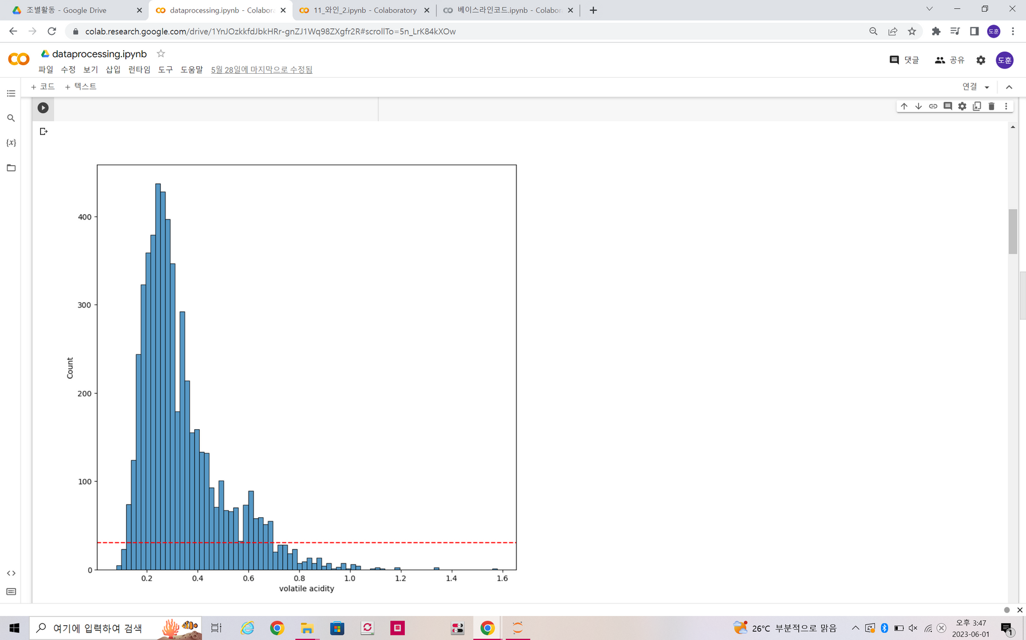
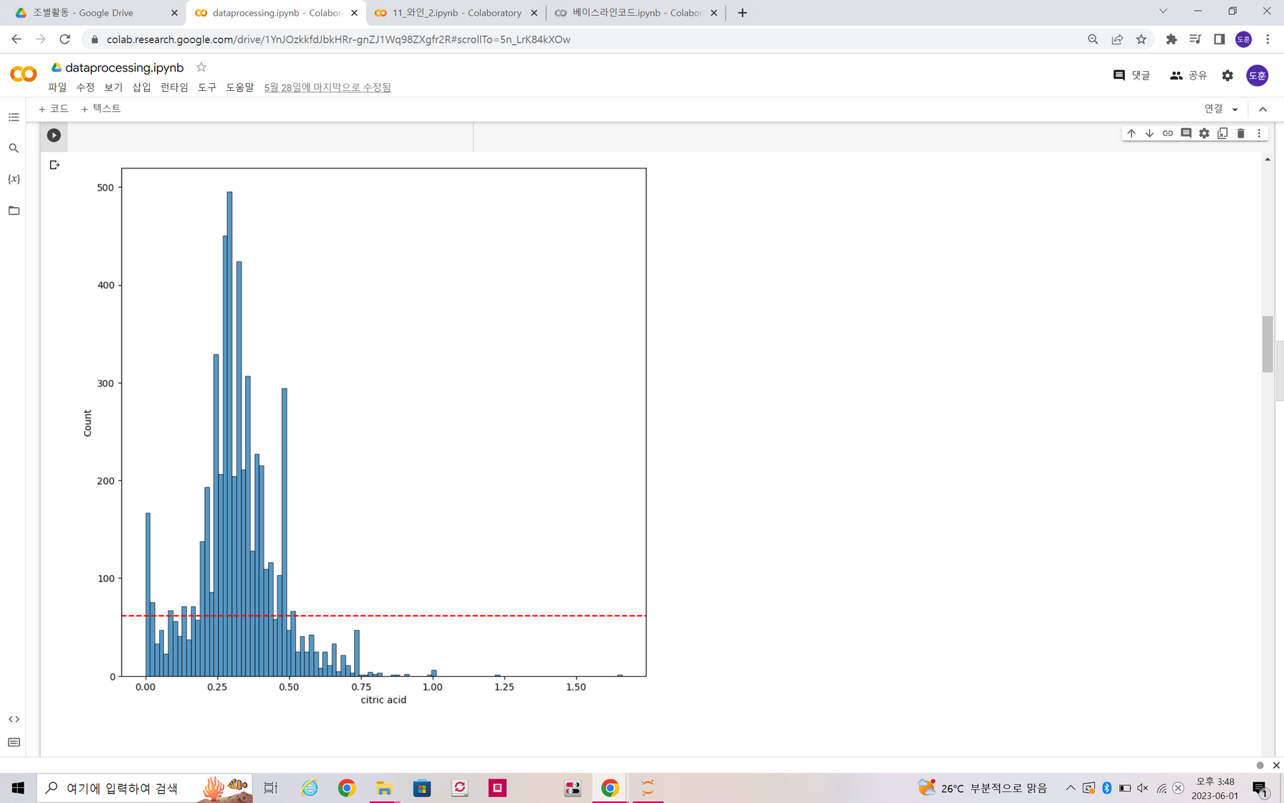
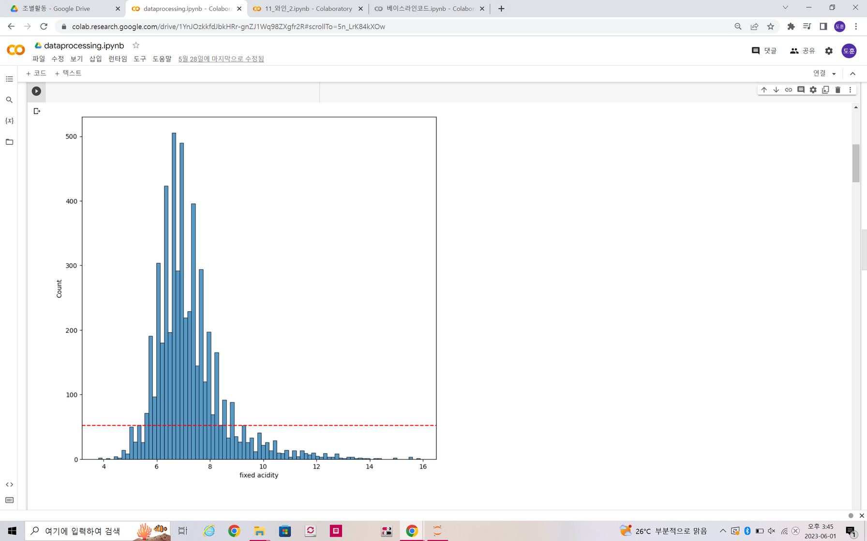
전처리과정
데이터 확인
칼럼 분포확인
minmaxScaler
RobustScaler
RobustScaler

Slide 9
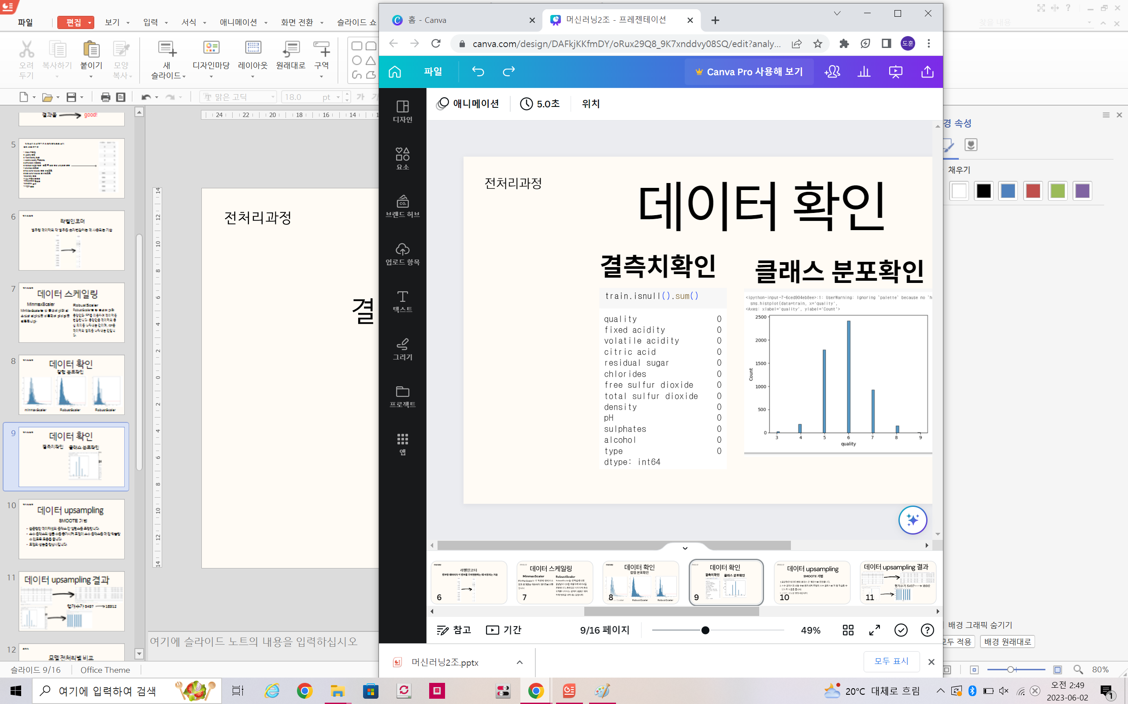
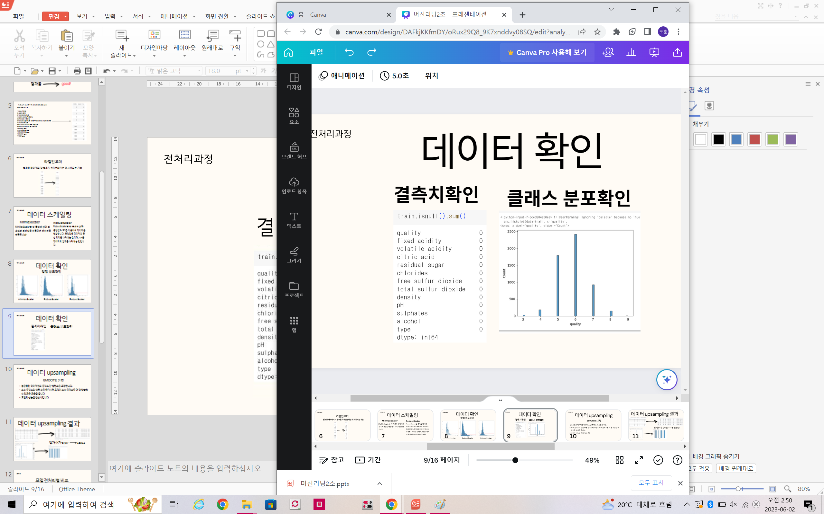
전처리과정
데이터 확인
결측치확인
클래스 분포확인

Slide 10
전처리과정
데이터 upsampling
SMOOTE 기법
불균형한 데이터셋의 클래스 간 밸런스를 조정합니다.
소수 클래스의 샘플 수를 증가시켜 모델이 소수 클래스를 더 잘 학습할 수 있도록 도움을 줍니다.
모델의 성능을 향상시킵니다.

Slide 11
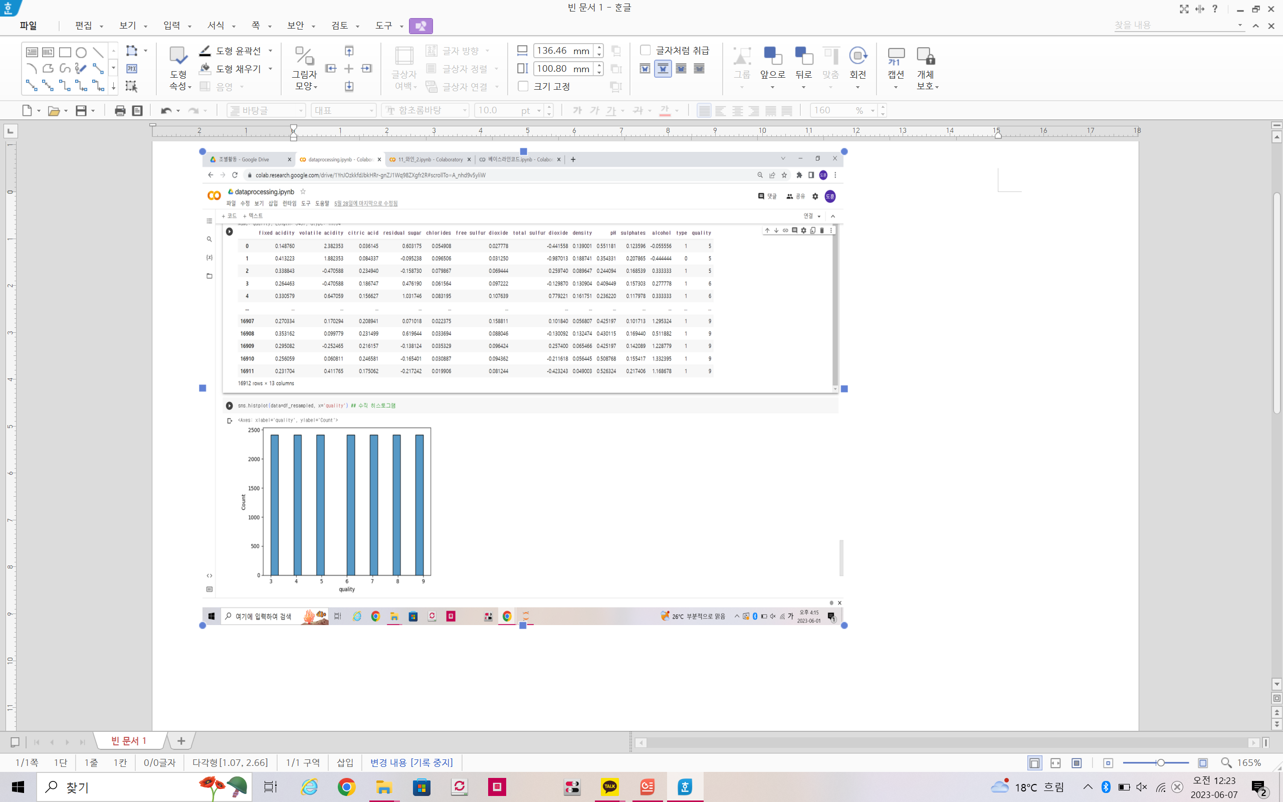
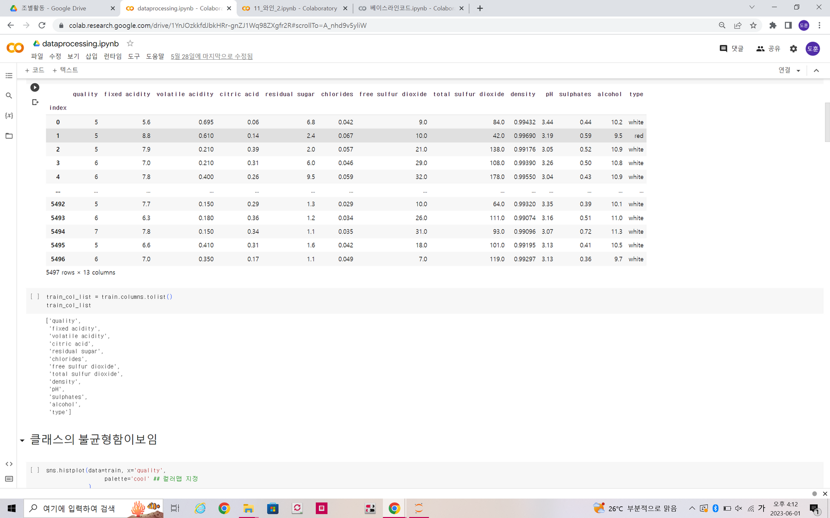
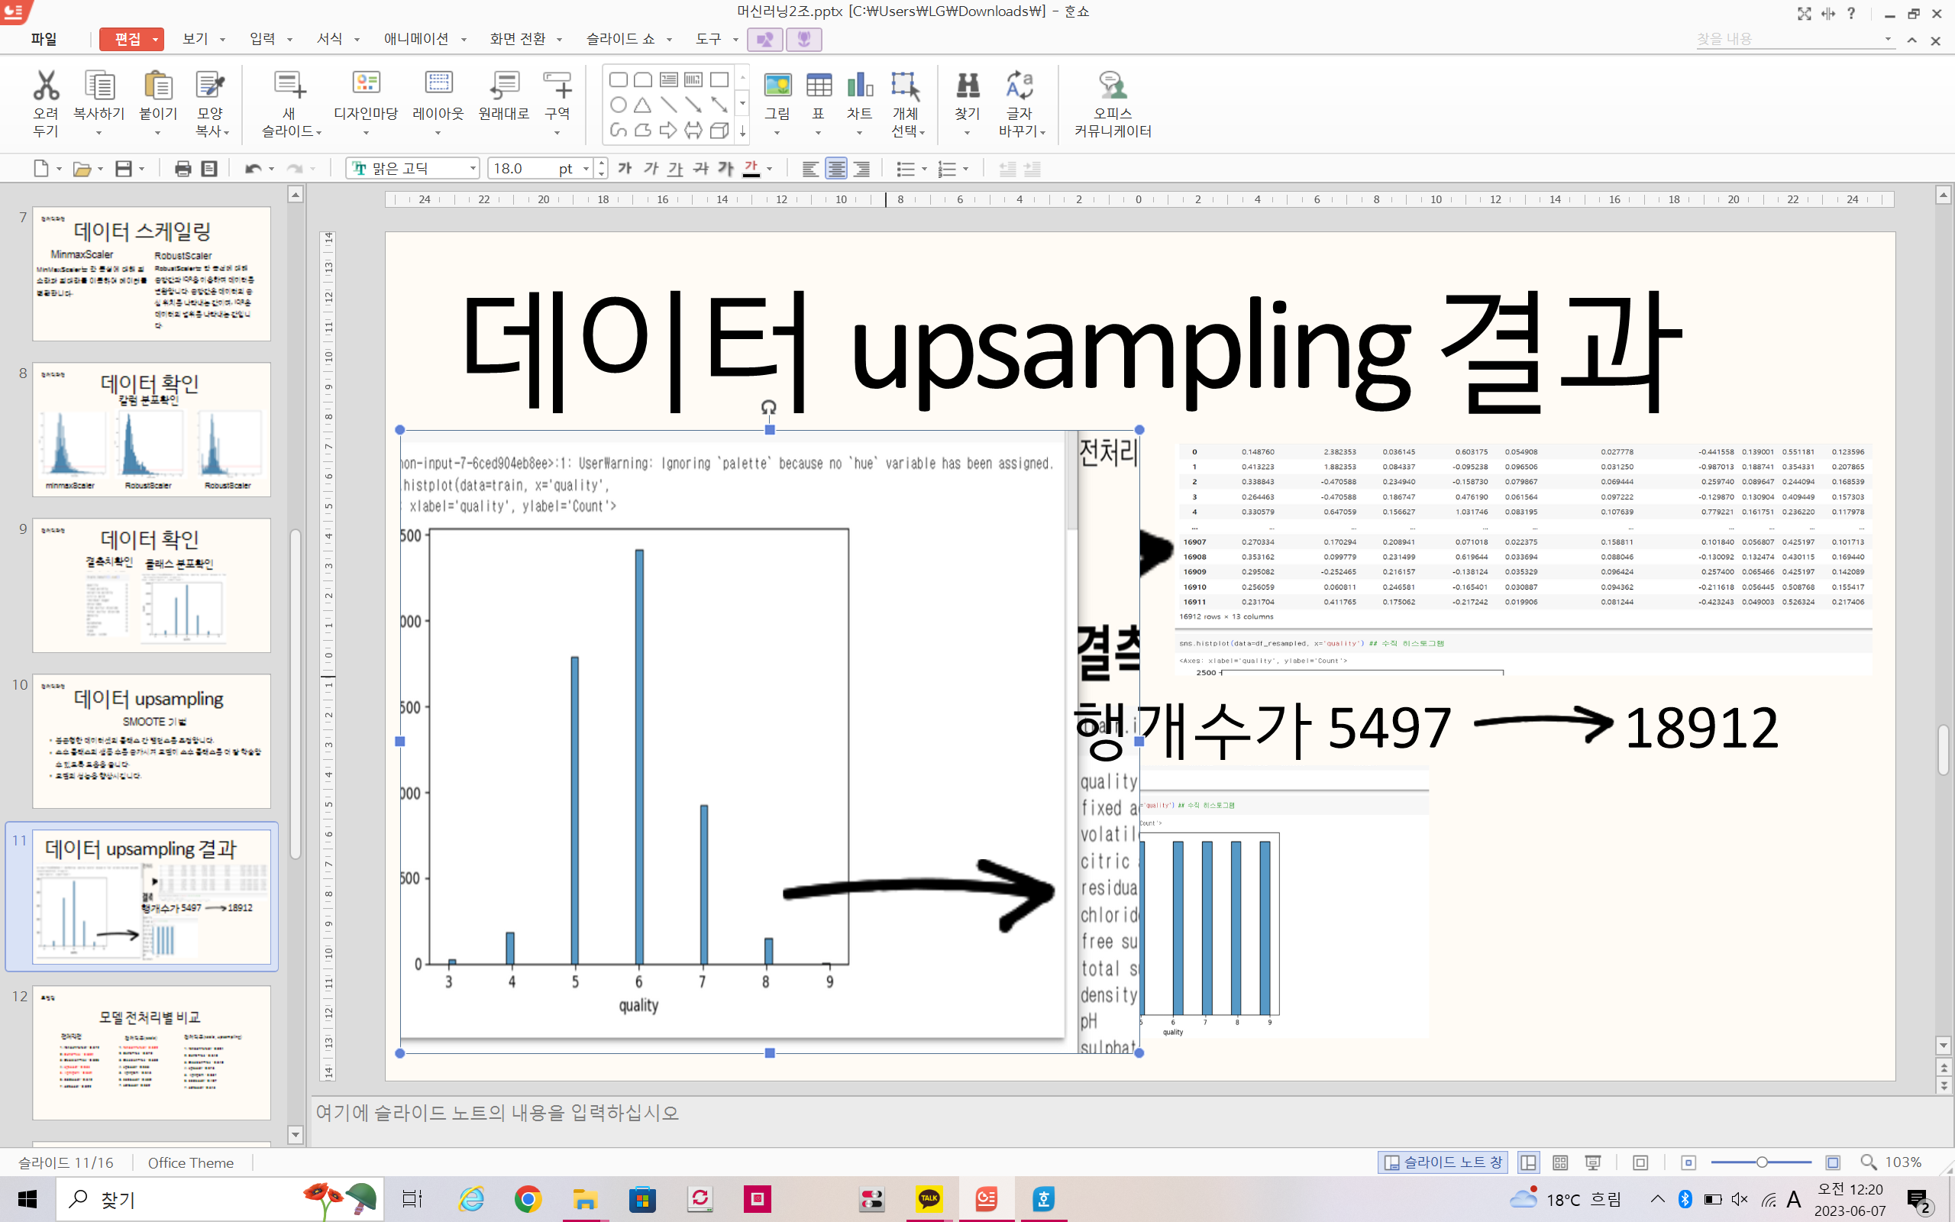
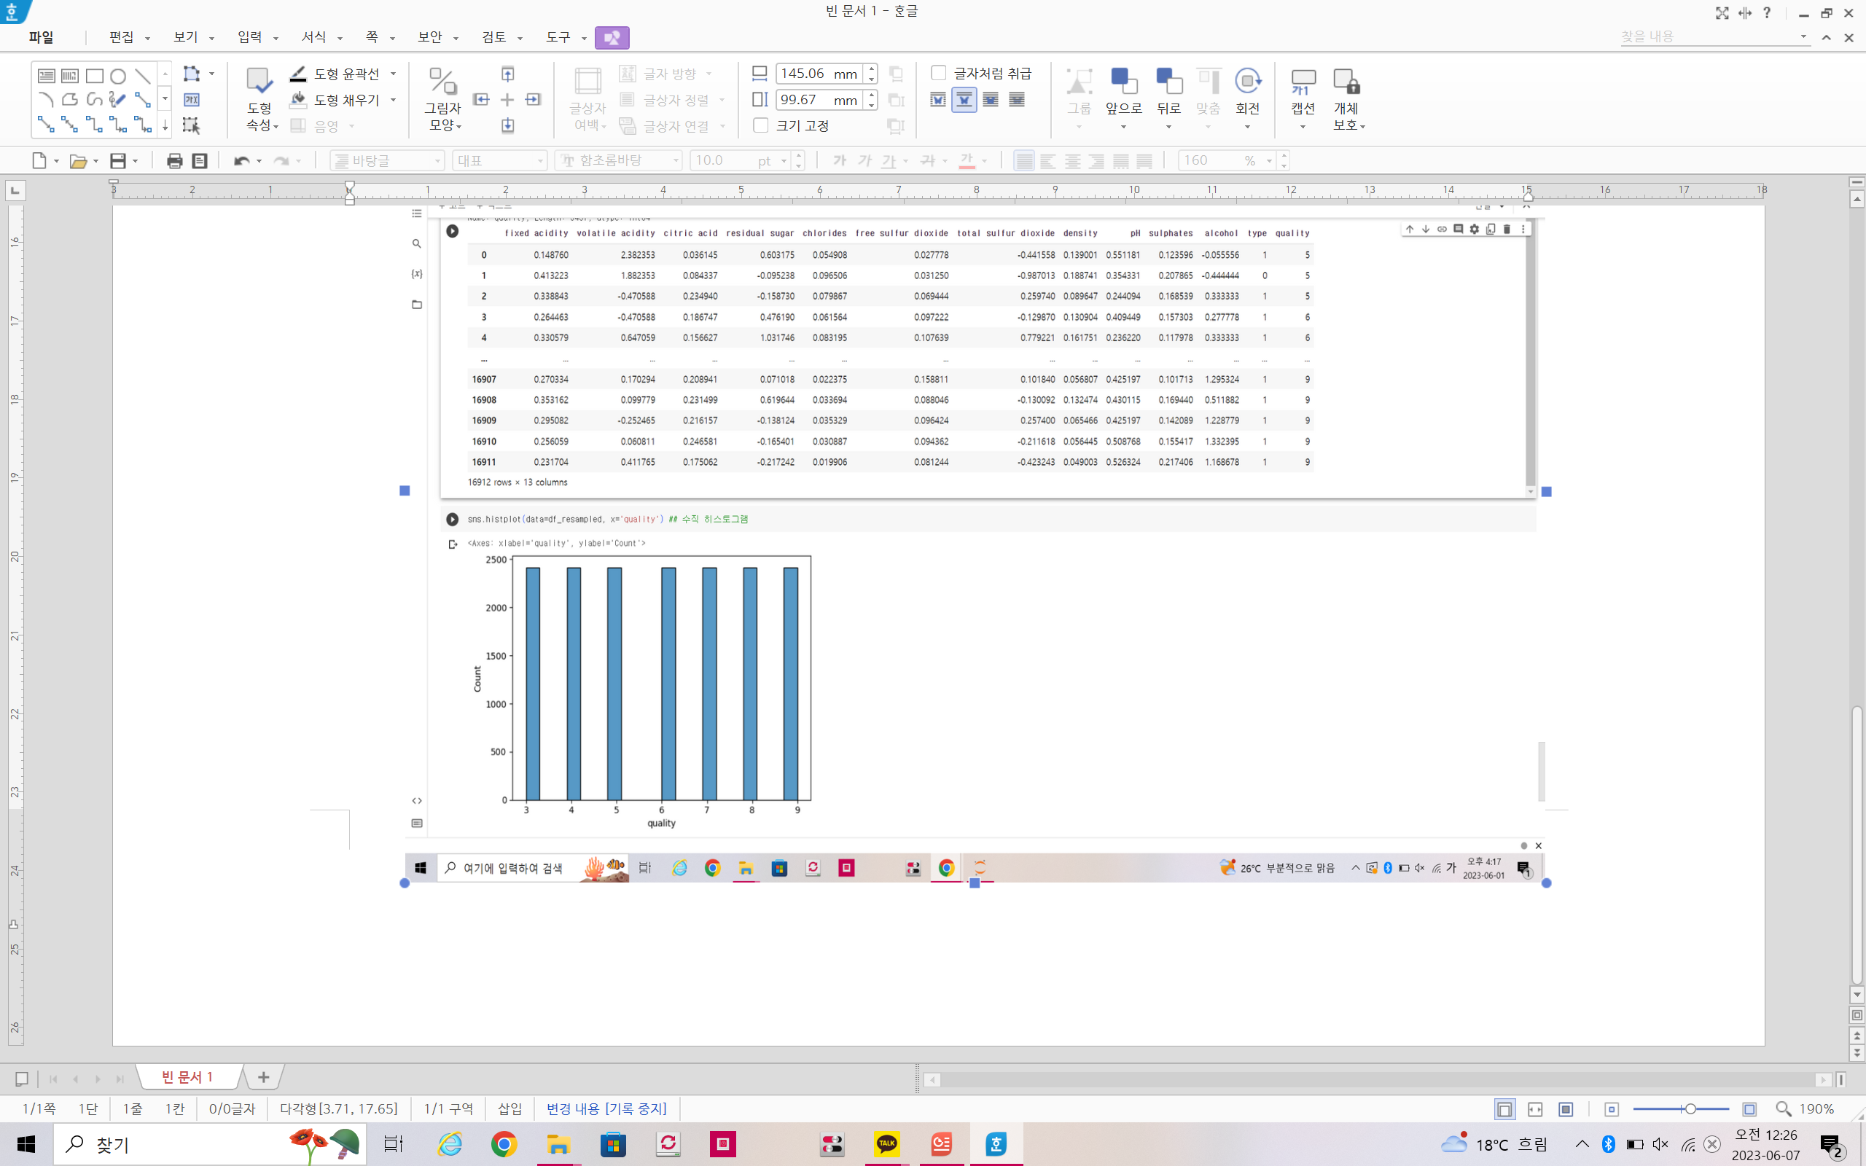
데이터 upsampling 결과
행개수가 5497 18912

Slide 12
모델링
모델 전처리별 비교
1. randomforest : 0.672
2. ExtraTree : 0.682
3. DecisionTree : 0.606
4. xgboost : 0.655
5. lightgbm : 0.652
6. adaboost : 0.549
7. catboost : 0.622
1. randomforest : 0.682
2. ExtraTree : 0.679
3. DecisionTree : 0.559
4. xgboost : 0.655
5. lightgbm : 0.643
6. adaboost : 0.559
7. catboost : 0.632
1. randomforest : 0.624
2. ExtraTree : 0.648
3. DecisionTree : 0.549
4. xgboost : 0.613
5. lightgbm : 0.631
6. adaboost : 0.407
7. catboost : 0.543
전처리전
전처리후(scale)
전처리후(scale, upsampling)

Slide 13
앙상블
하드보팅
소프트보팅
하드 보팅에서는 다수결 원칙을 사용하여 예측 결과를 결정
소프트 보팅은 개별 모델의 예측 결과로부터 확률 값을 추출하고, 이를 평균화하여 최종 예측 값을 결정
예측결과 : 0.681
예측결과 : 0.685
1. randomforest : 0.682
2. ExtraTree : 0.682
4. xgboost : 0.655
5. lightgbm : 0.652

Slide 14
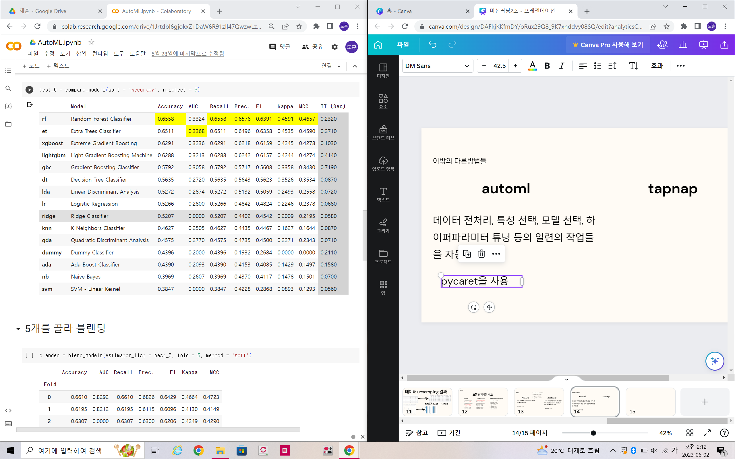
이밖의 다른방법들
automl
pycaret을 사용
데이터 전처리, 특성 선택, 모델선택, 하이퍼파라미터 튜닝 등의
일련의 작업들을 자동화
이후 soft보팅 결과 : 0.702(50등)

Slide 15
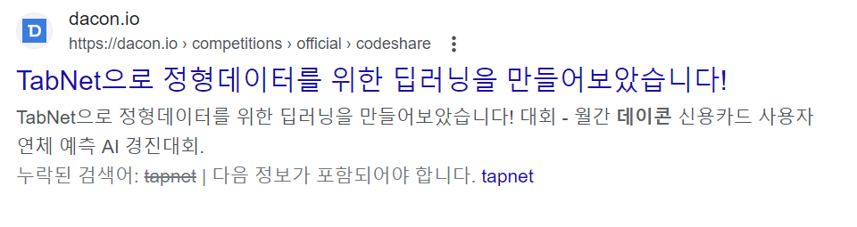
tabnet
이밖의 다른방법들
모델실행결과 : 0.142
tapnet은 자연어처리분야에서 사용되는 모델

Slide 16
느낀점
느낀점
김도훈
김희대
김경민
머신러닝에대한 개념을 쌓을 수 있는 계기가 되었고 automl도 구현을 해보면서 automl의 작동도 할 수 있게되었고 tapnap도 다루면서 정형데이터 딥러닝에 대해서도 알게되었다.
머신러닝에 대한 개념을 쌓을 수 있었으며
randomforest, ExtraTree, DecisionTree등 다양한 모델들을 다뤄보았고 데이터 스케일링과 다양한 전처리 과정을 알게되었습니다.
다양한 머신러닝의 개념들을 쌓을 수 있었고
xgboost,adaboost,lightgbm,
catboost등 다양한 모델들을 다뤄보았고 데이터 스케일링과 upsampling을 알게되었습니다.

